Slide 1
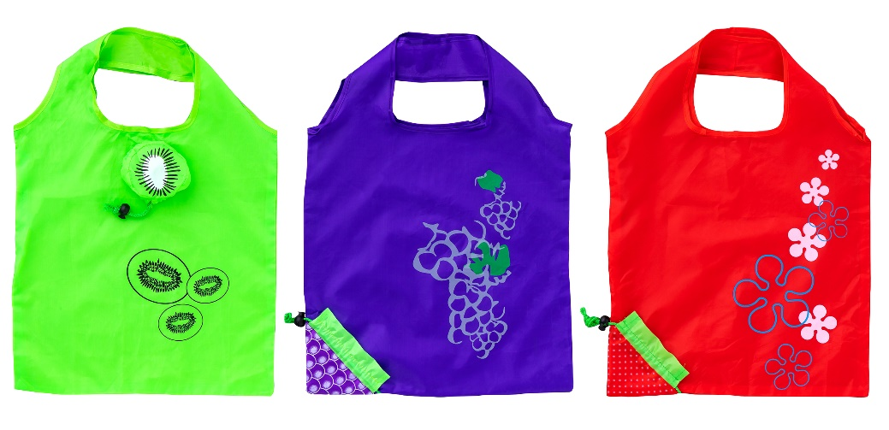
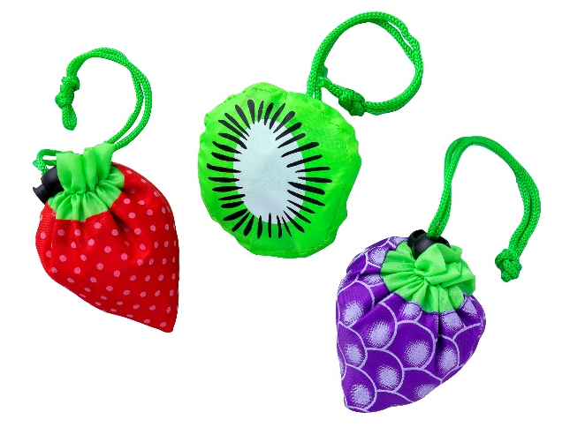
フルーツエコバッグ ＳＪ-28B
参考上代 280円［税込308円]
サイズ ：約500ｘ360㎜
個装サイズ ：約120x100x65㎜
個装形態 ：OPP袋
個装重量 :約28ｇ
材質 ：ポリエステル
柄 ：イチゴ、キーウイ、葡萄
入数 ：300個
外箱サイズ：
内箱サイズ：
ＪＡＮ :4562214411806
生産国 ：中国
備考 ：下代30,000円以上 送料元払い
北海道、沖縄、離島は実費
可愛いフルーツ型のエコバッグ。
広げれば500X360㎜の大きさに。
イチゴ、キーウィ、葡萄の3種アソート。
株式会社 昭栄精化工業 担当 高槻 箕弘
〒577-0026 東大阪市新家東町2-16
TEL 06-6789-7517 FAX 06-6789-7656
e-mail takatsuki.hiro@shoei-industry.com

